Slide 1


PRESENTACIÓN CAPSTONE
“VetMap“
Ingeniería en Informática
Escuela de Informática y Telecomunicaciones
Sede Puente Alto
2026

Slide 2

INTEGRANTES DEL PROYECTO
Luis Gonzalez
Martin Guerrero
  Jefe de Proyecto
  Planificar, coordinar y dar seguimiento al proyecto, y ser el contacto con el docente guía.
  Desarrollador BD
  Funciones desempeñadas: Diseñar, implementar y mantener la base de datos del sistema.
Javier Rodriguez
Allison Rubio
  Analista Programador
  Analizar los requerimientos y desarrollar la lógica, la API y las interfaces del sistema.
  Calidad y testing
  Diseñar y ejecutar pruebas, y registrar el seguimiento de incidencias detectadas.
Sebastián Rojas
  Diseñador
  Diseñar los wireframes, prototipos e identidad visual de la plataforma y documentacion.

Slide 3

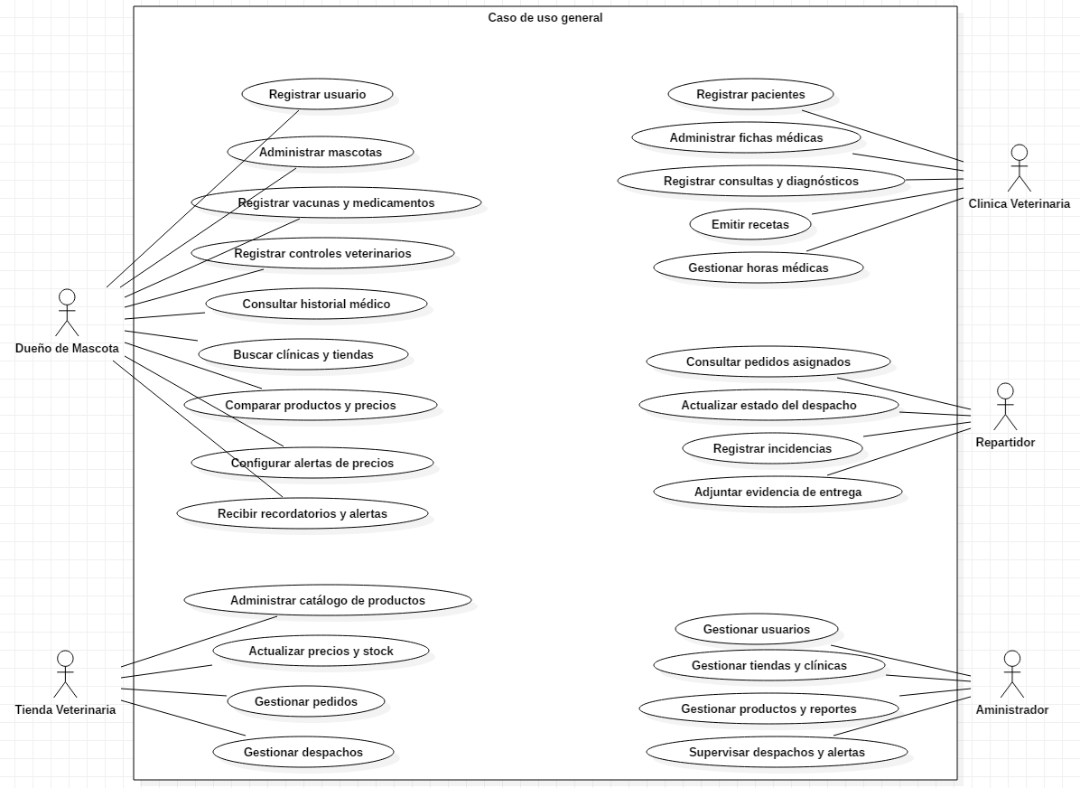
CASOS DE USO

Slide 4
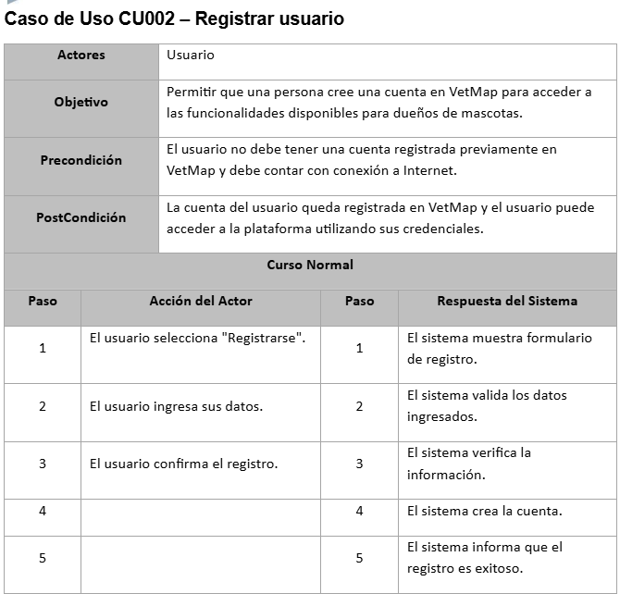
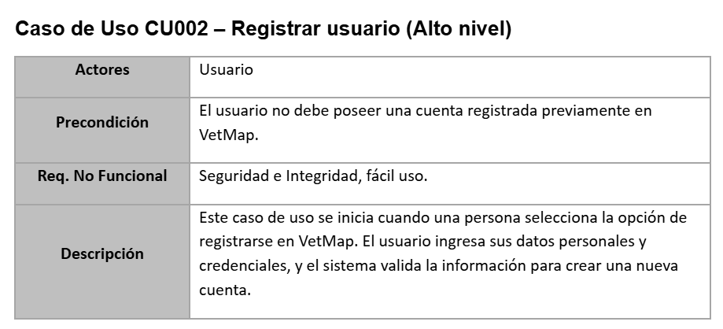
CASOS DE USO EXTENDIDO

Slide 5
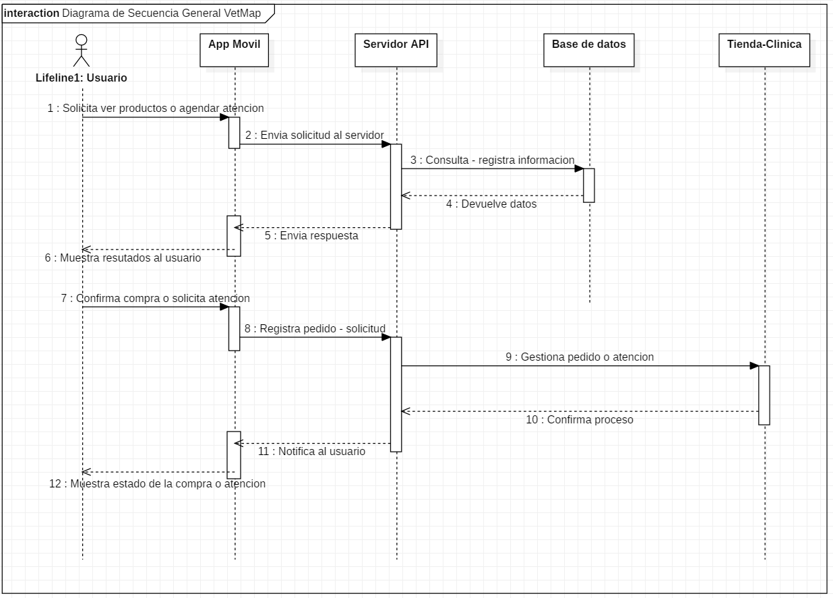
DIAGRAMA SECUENCIAl

Slide 6
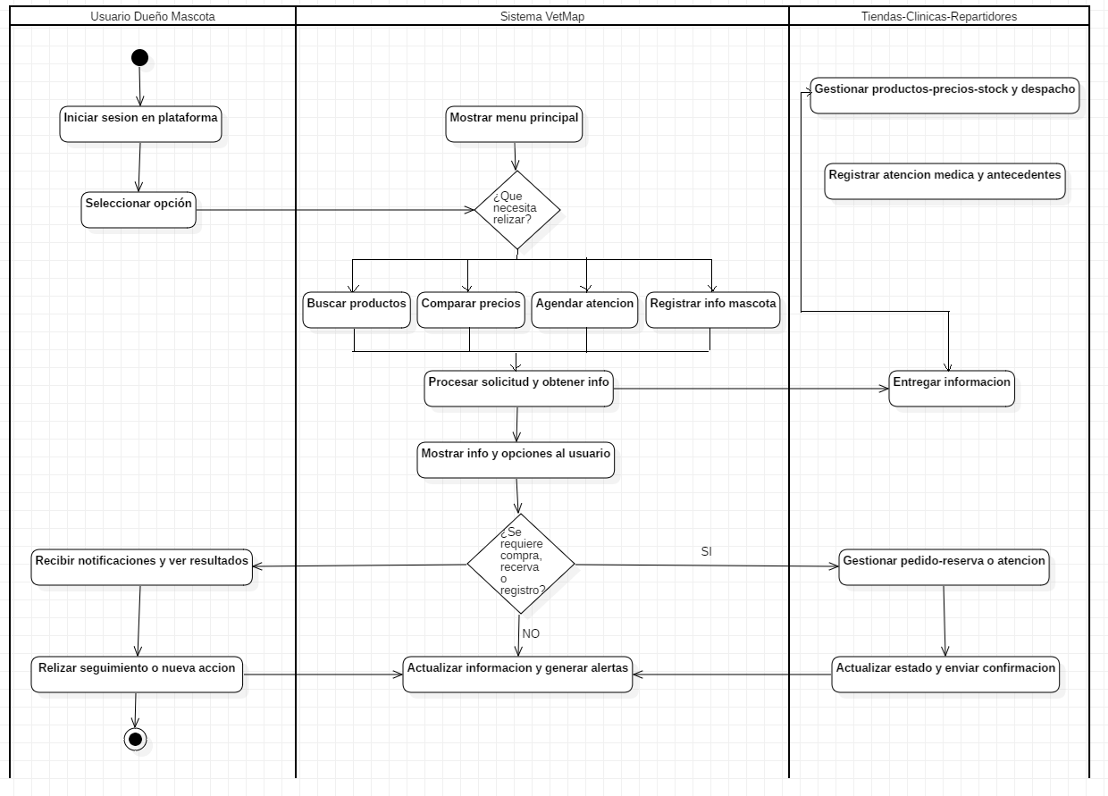
DIAGRAMA ACTIVIDADES

Slide 7
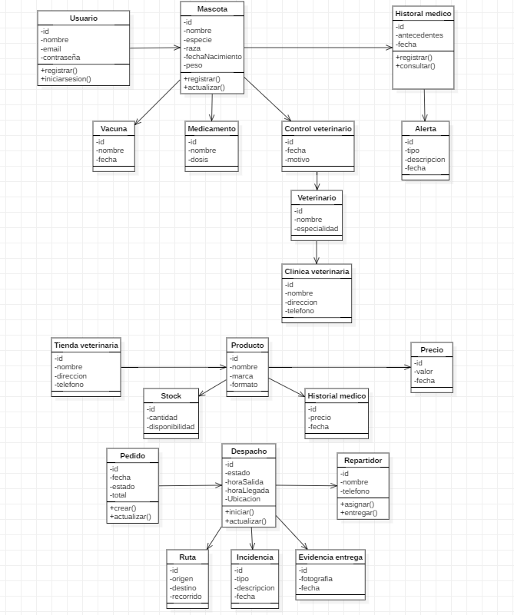
DIAGRAMA DE CLASES

Slide 8
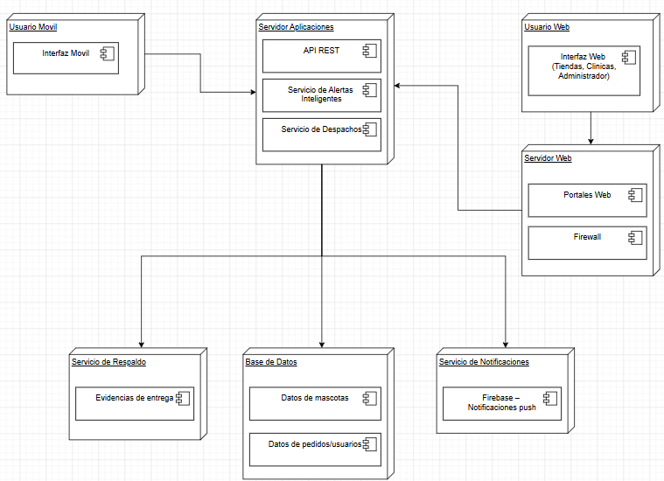
DIAGRAMA DE DESPLIEGUE

Slide 9
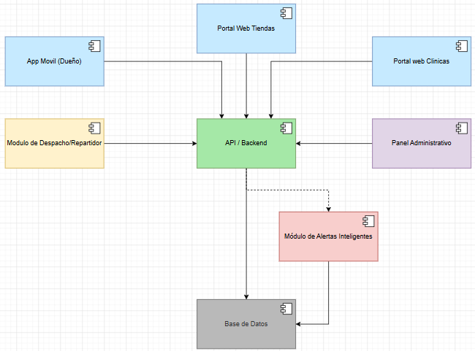
DIAGRAMA DE COMPONENTES

Slide 10

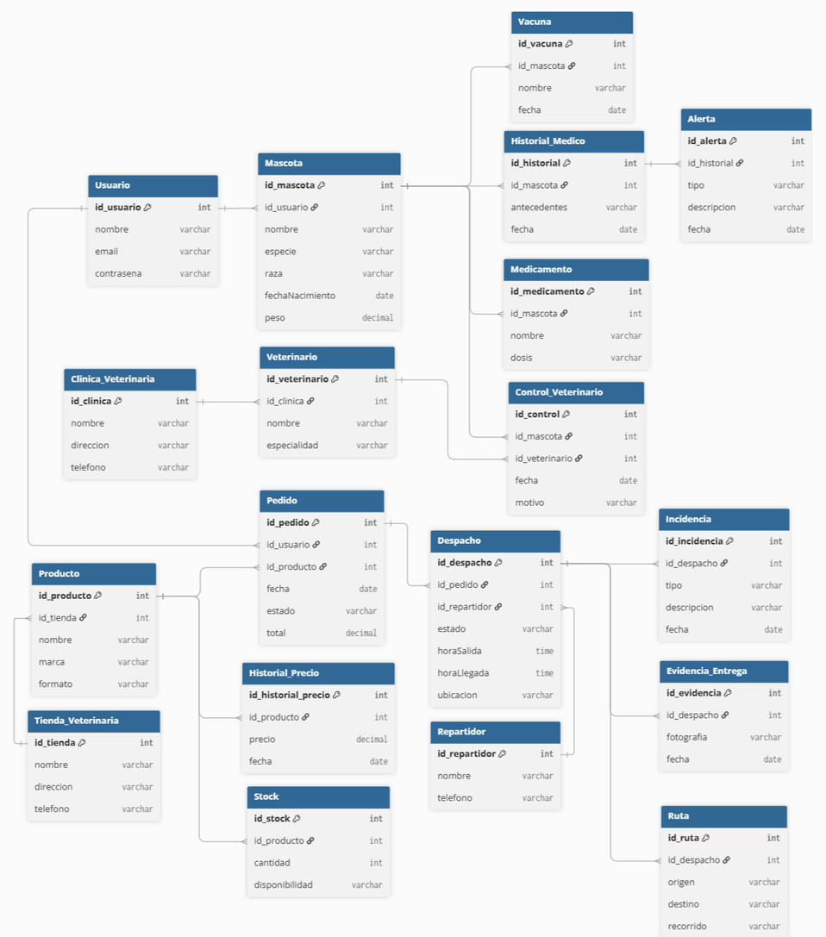

DIAGRAMA BD

Slide 11
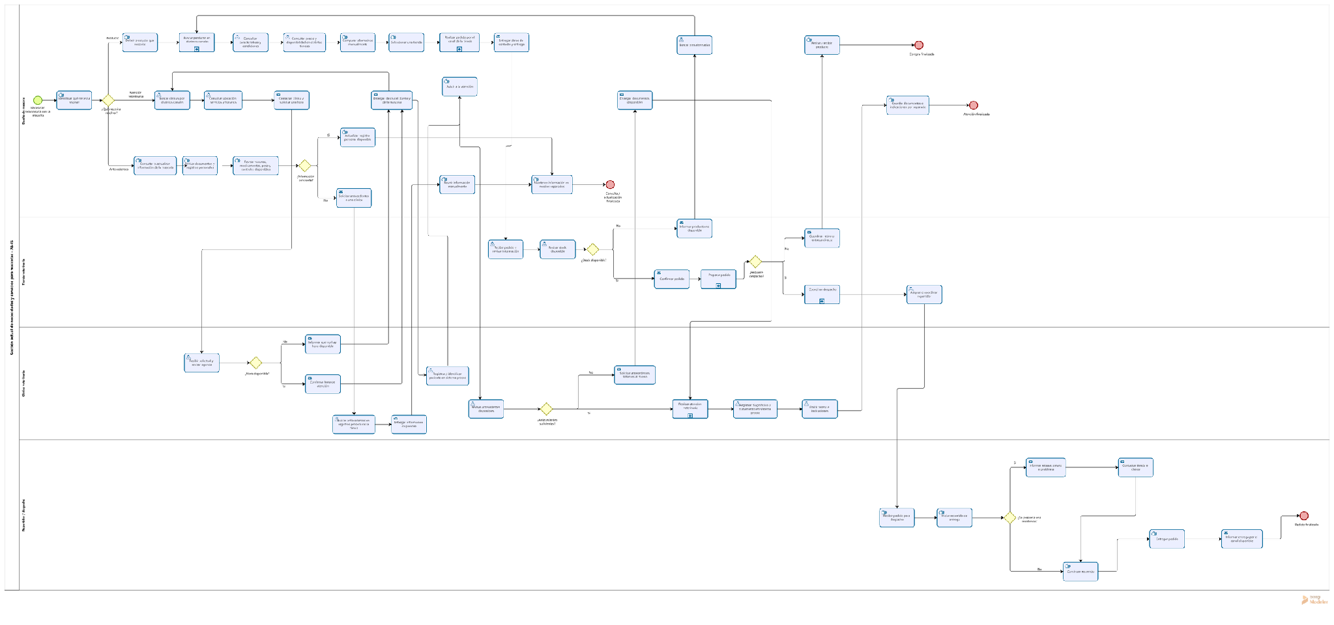
DIAGRAMA AS IS

Slide 12
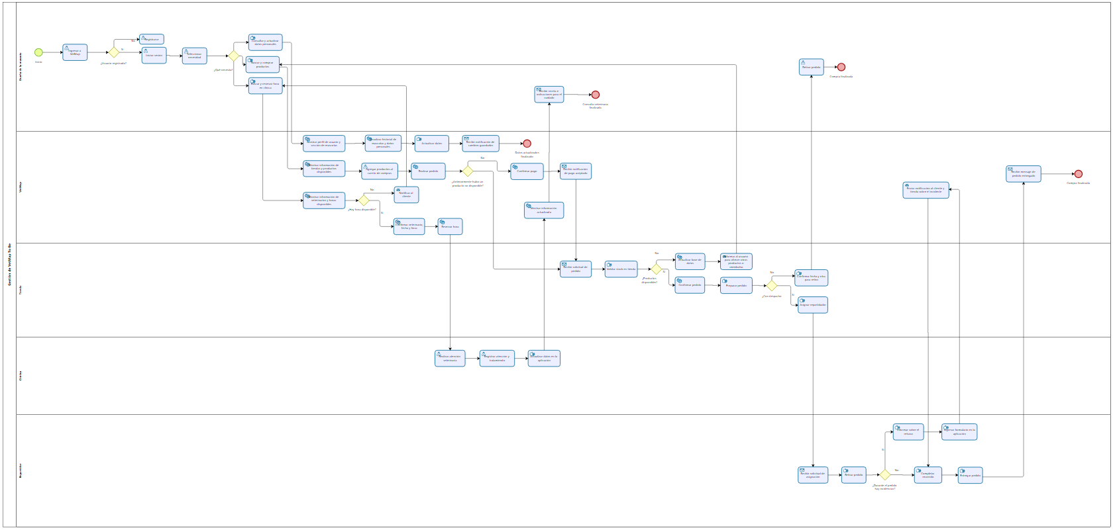
DIAGRAMA TO BE

Slide 13

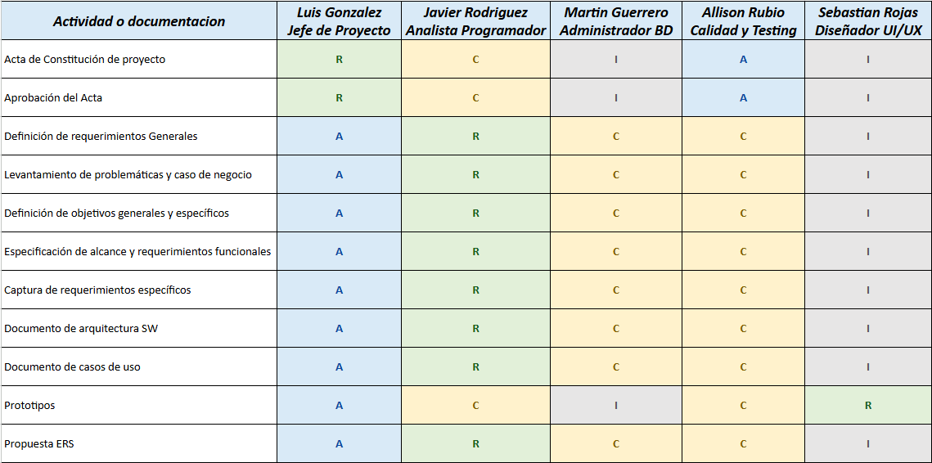

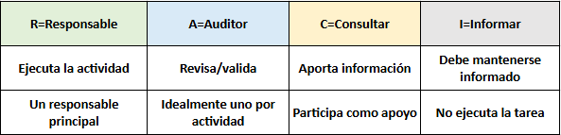
MATRIZ RACI

Slide 14
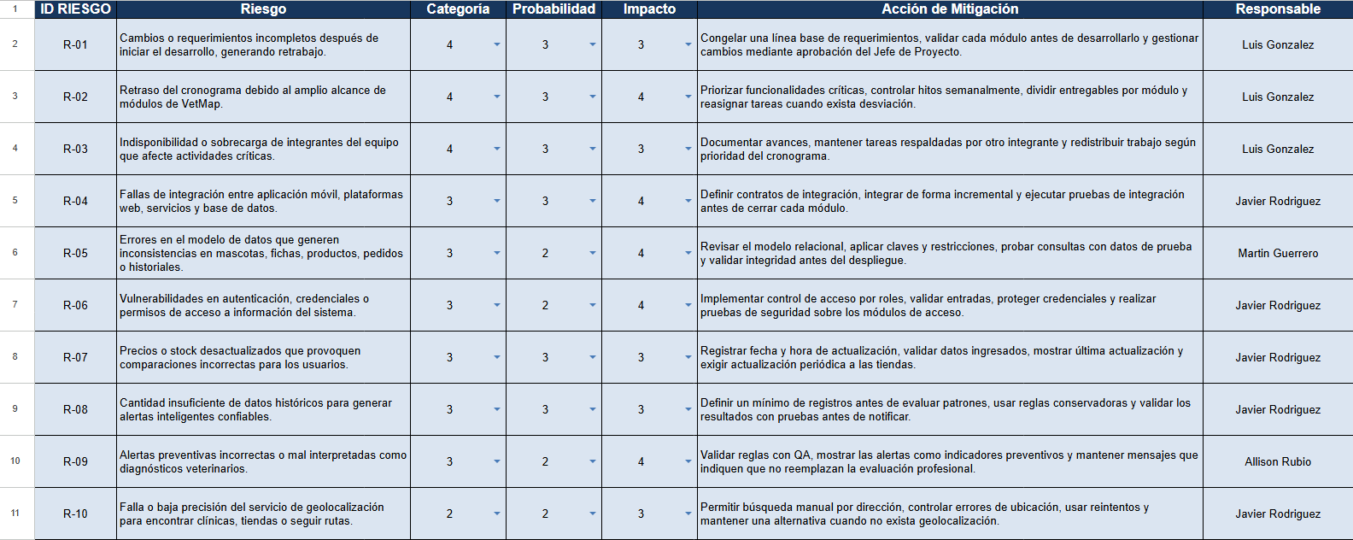
MATRIZ DE RIESGO

Slide 15
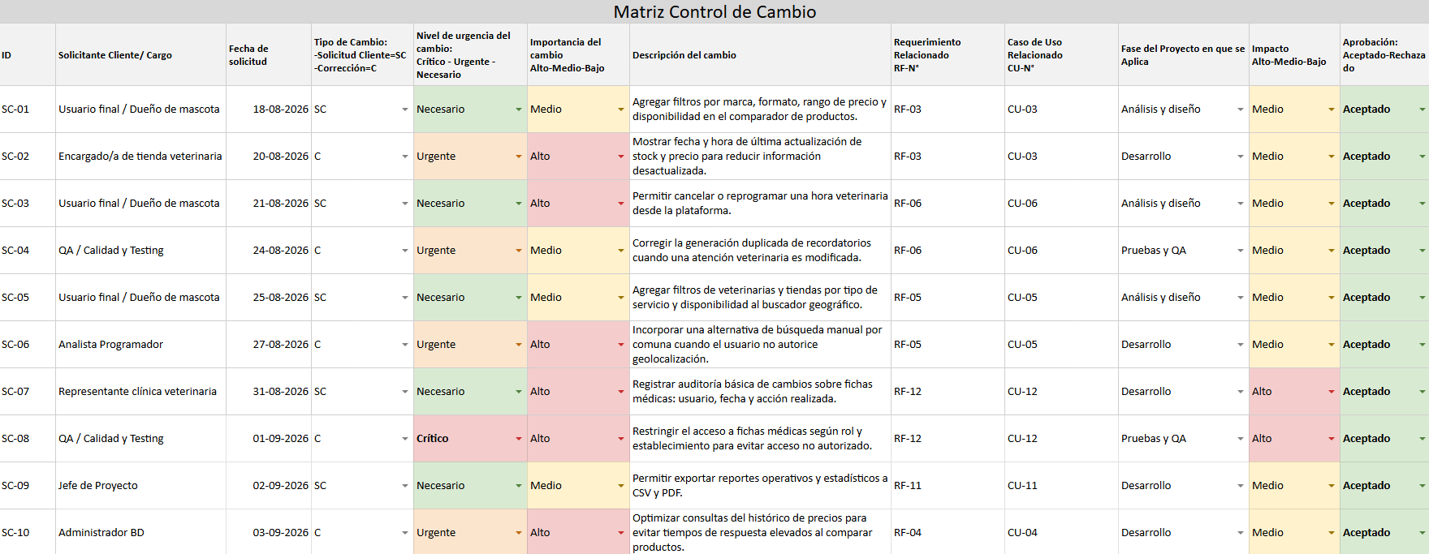
MATRIZ DE CONTROL DE CAMBIO

Slide 16
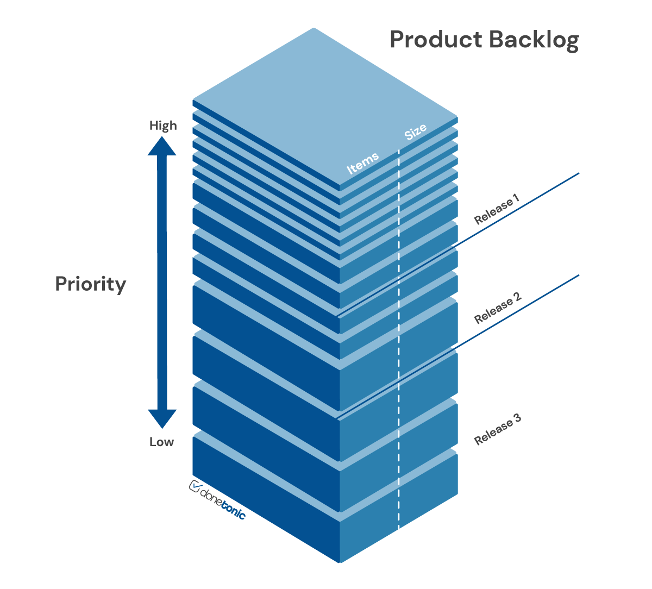
Product Backlog
ID | Épica | Historia de usuario | Prioridad
HU-01 | Cuenta y acceso | Como usuario nuevo, quiero registrarme en VetMap para tener una cuenta y usar la plataforma. | Alta
HU-02 | Cuenta y acceso | Como usuario registrado, quiero iniciar sesión con mi correo y contraseña para acceder a mis datos de forma segura. | Alta
HU-03 | Cuenta y acceso | Como usuario registrado, quiero editar mi perfil para mantener mis datos actualizados. | Media
HU-04 | Mascotas e historial | Como dueño de mascota, quiero registrar a mi mascota con nombre, especie, raza, edad y foto para tener su perfil en un solo lugar. | Alta
HU-05 | Mascotas e historial | Como dueño de mascota, quiero editar la información de mi mascota para mantener sus datos al día. | Media

Slide 17
GRACIAS

